Slide 1
2022
卓工班工程设计实践与生产实习动员

Slide 2
课程项目分为8组，2人为一组，自由组合
项目名称
1 基于磁耦合水下高性能推进器的ROV设计
2 双轮巡检机器人
3 爬壁机器人
4 背包式巡检机器人
5 带电作业工具1
6 带电作业工具2
7 主动隔振多自由度平台
8 应用于四足机器人的电机控制系统
9 水下变直径柔性机器人
10 协作式多自由度机械臂的结构设计
11 协作式多自由度机械臂的控制软件设计

Slide 3
时间
2022年2月23~5月30日：工程设计实践（夏学期第六周）
6月1日~6月26日 零件加工与采购
2022年6月27日~~7月21日：生产实习

Slide 4
4 考核
为了保证和提高实践实习质量，取得较好的效果，学生必须按时完成以下内容：
工程设计实践：设计方案（图纸）、工程设计实践报告（设计书）
每二周递交一份工作进展报告（不少于500字）
成绩：实践报告（方案、图纸）、进展报告、 答辩
生产实习：作品、生产实习报告（试制工作报告）、实习记录
在实习中，学生应将每天的收集的有关技术文献资料，工作过程等的内容认真记入日记中作为编写实习报告的主要依据。（流水账）
项目报告：学生应完成每份不少于5000字的书面报告，报告必须如实反映设计制作内容，而且要包括自己的体会小结与建议设想（不少于1500字）。不允许相互抄袭。报告要求目录层次分明、逻辑清晰、语句通顺、绘图正确。报告使用统一的封面（附件三），请参考规范的论文书写格式，保存为Microsoft Word兼容文件。

Slide 5
实习考核—成绩评定
依据下列几个方面对学生的生产实习进行考核，并评定其成绩，成绩评定分为优秀、良好、中等、及格、不及格五等，说明如下：
1. 实习出勤，累计缺勤实习时间1/3者按“不及格”论。
2. 实习表现，包括考勤、实习态度和遵规守纪情况。
3. 实习记录本，实习期间指导教师会进行分批不定期抽查。
4. 实习报告，对整个实习内容的整理和总结，不少于5000字。
5 答辩 ，实习结束时，申昊科技和学院共同组织答辩，考核项目完成情况。
实习结束后，每位学生均需上交实习记录本、实习报告电子版与纸质版，凡缺交者，视为不及格。

Slide 6
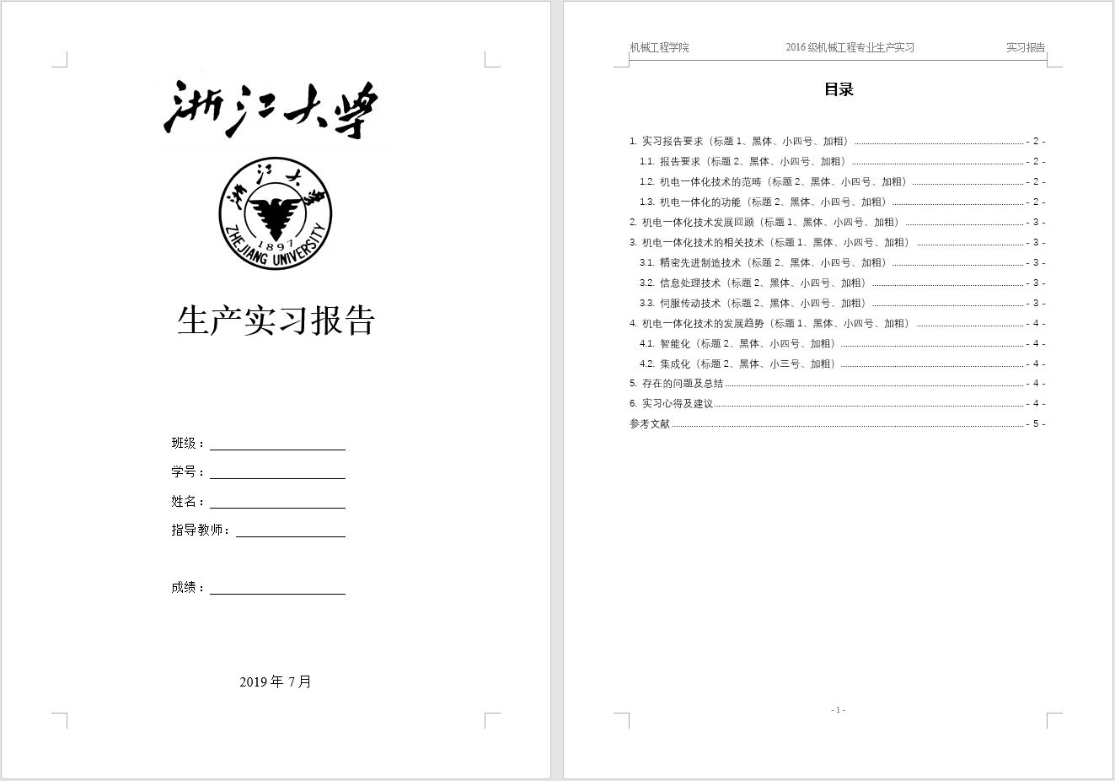
实习报告模板
封面、目录

Slide 7
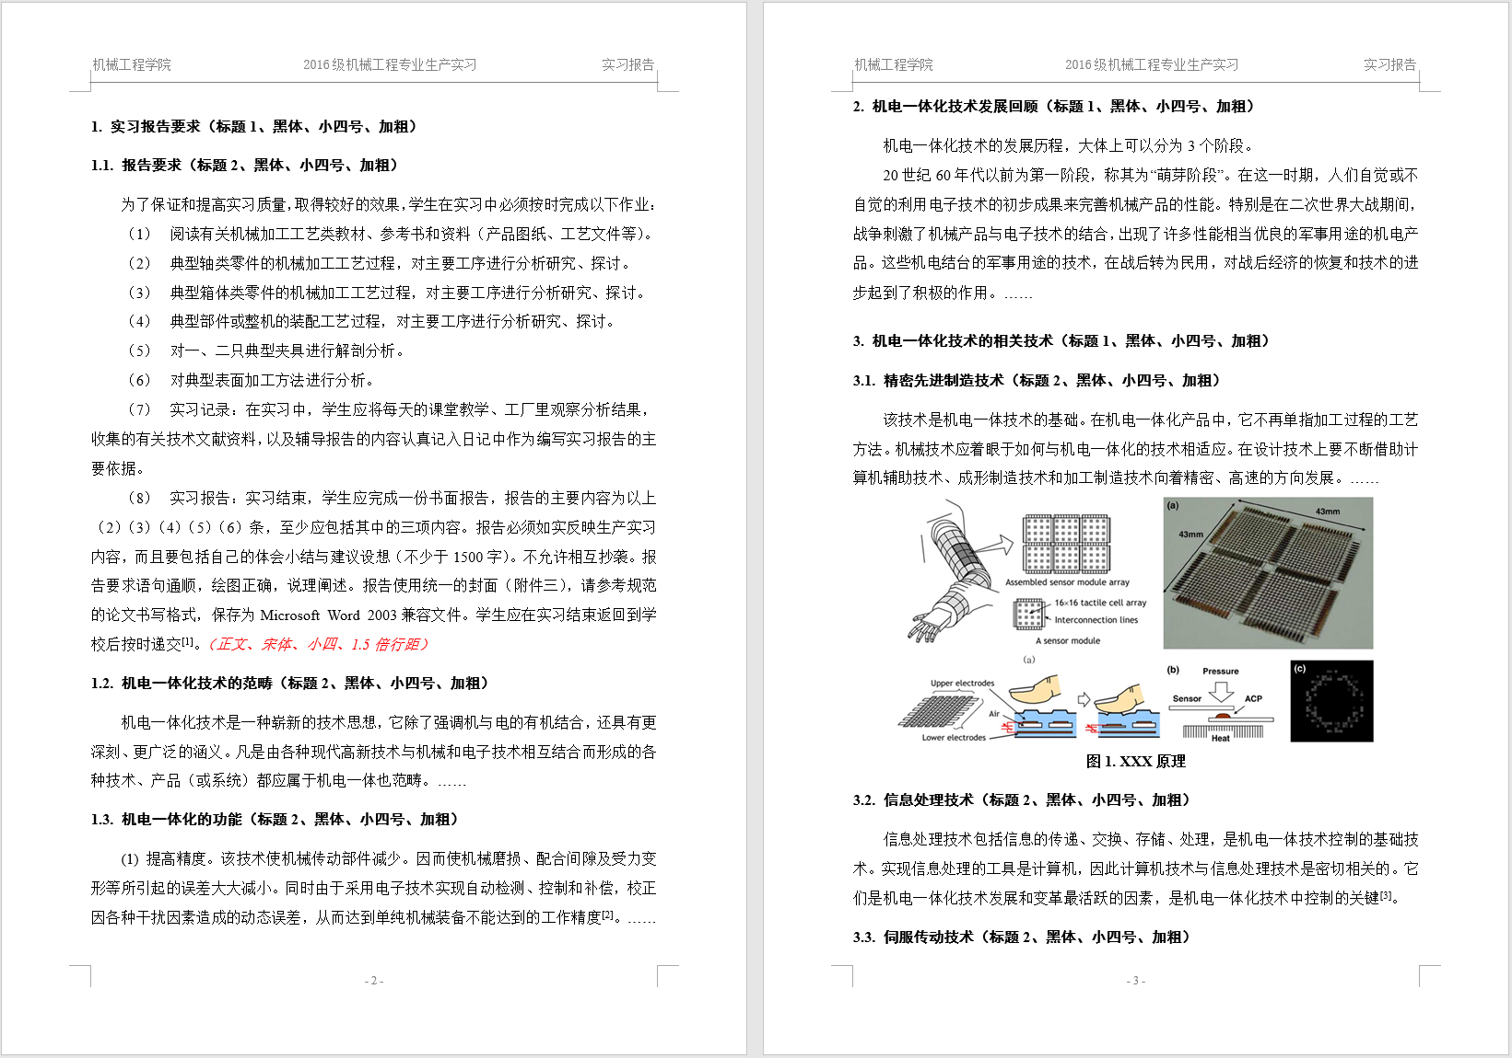
实习考核—报告模板
标题层次清晰，如有需要，附图、表说明（图表标题、引用）

Slide 8
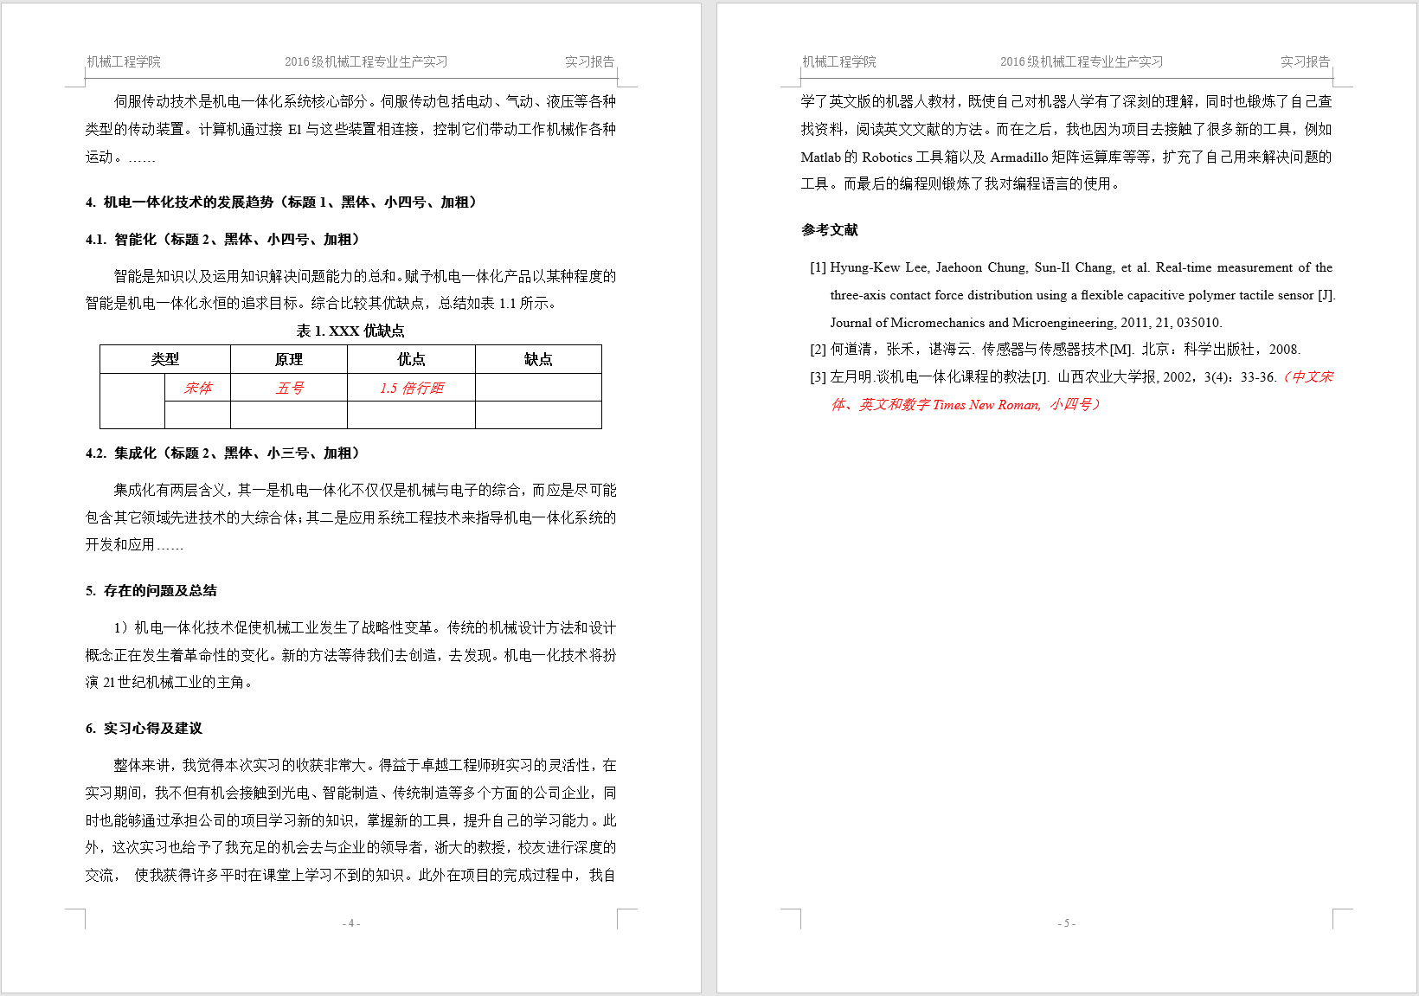
实习考核—报告模板
实习心得，参考文献

Slide 9
实习期间通勤
由于申昊科技没有住宿条件，且学校规定同城不能住宾馆，这样需要每天同学往返学校与公司间；
原则要求上下班路上3人或4人成组一起行动，建议同学拼车打的上下班；
实习期间按照申昊科技公司的上下班时间；
申昊科技提供早、中餐补贴和晚上加班餐费补贴（补贴是后补的，人事会根据出勤情况统计计算发放）；
申昊科技根据工作表现提供一定的补助。

Slide 10
实习纪律—校外安全注意事项
一、树立安全第一的意识，加强安全知识学习，不断提高自身安全意识和防范能力，确保人身和财物安全。
二、实习生应主动自觉接受安全生产教育，严格执行岗位安全规定，杜绝各种事故发生。
三、实习期间请假，必须严格履行请销假手续，因病请假还应有医生证明。
四、外出实习时，谨慎保管好随身携带的个人财物和各种证件，途中时刻注意，提高警惕，不轻信陌生人，不将手机、银行卡、家庭电话号码等随意交给不熟悉的人，避免出现意外损失和损伤。
五、注意交通安全
遵守交通规则。马路上切勿打闹；横穿马路要按交通信号灯指示，并在确定安全的情况下通行；在路边候车时注意不要占道；乘坐交通工具时遵守秩序，切勿拥挤，确定车辆停稳后再上下车。
禁止搭乘无牌、无证、超载车辆，不随意搭乘陌生人车辆。
雨、雪、雾路面湿滑易发生交通事故，更应注意安全。
外出的同学尽量结伴而行，特别是女同学，更加要注意安全。
六、注意饮食安全，预防各类传染病
不在无证经营的饮食小摊及其他不卫生的场所就餐，不吃过期变质的食物，预防食物中毒。
在传染病多发季节，尽量不去人群密集的场所，避免接触疾病传染源。
一旦发现感染症状或其他身体不适的情况应立即在就近的医院诊治。
七、在实习的过程中要增强安全防范意识，提高自我保护能力，明辨是非，防范传销组织的诱骗，谨防上当受骗。
八、实习生应保持信息渠道顺畅，对确保学校留有正确的手机号码和手机随时畅通。
九、其他注意事项
实习生应自尊、自重、自爱、自强，举止文明，遵守社会公德和公共场所的有关规定，不做与学生身份不相符合的行为。
遇到违法事件，要量力而行，能制止的制止，不能制止的记住犯罪分子特征，为公安机关破案提供重要线索，一定要确保自身生命安全不受到侵害。
防止发生溺水事件，做到“四不游泳”，不私自下水游泳，不擅自与同学结伴游泳，不到无安全设施、无救护人员、无安全保障水域游泳，不到不熟悉的水域游泳。
坚持正常作息时间，做好自我心理调整。

Slide 11
实习纪律—公司注意事项
第一条
明确实习任务,遵守安全操作规程，注意保密工作,严格遵守劳动纪律、操作纪律、工作纪律。 禁止与实习无关的一切活动。
第二条
实习的好坏很大程度取决于每个学生的实习态度，学生应在短时间内与自己的实习指导人建立起较好的师生关系，工作中要积极主动，遵守纪律，服从实习指导人的工作安排，对重大问题应事先向实习指导人反映，共同协商解决，学生不得擅自处理。要认真执行安全操作细则，防止刀伤、碰伤、棒伤、砸伤、烫伤、 踩膜跌倒及身体被卷入转动设备等人身事故和设备事故的发生。
第三条
严格遵守特种设备管理制度，发现不安全因素隐患（特别对因泄漏而易引起火灾的危险部位）应及时处理及上报。及时清理杂物、油污及物料，切实做到安全消防通道畅通无阻。

Slide 12
实习纪律—采取的措施
实行“指导教师-班长-同学”三级联系制，负责维护各自班级的良好秩序，并及时向指导教师汇总情况。
进厂后，首次课会安排安全规范教育，向大家介绍在工厂期间的安全知识，请同学们务必遵守并做好安全防范。
这次实习的详细时间安排及内容已全部告知给大家，请遵照执行。

Slide 13
实习纪律—各方联系方式
1、申昊科技实习负责老师：
技术负责：姜晓勇所长（138 5713 9523）
日常负责：王婉芬副总（135 7579 2234）
2、学校实习带队老师：
杨将新（137 0571 9021），yangjx@zju.edu.cn
3、实习班长：
孔伟杰（13625829199）

Slide 14
2022
卓工班暑期生产实习动员会
THANKS
谢谢聆听

